Slide 1
بررسی میزان رخداد آریتمی های قلبی خطرناک بدنبال مصرف داروهای کووید-19
مجریان اصلی طرح:
مجید حق جو
رضا گل پیرا

Slide 2
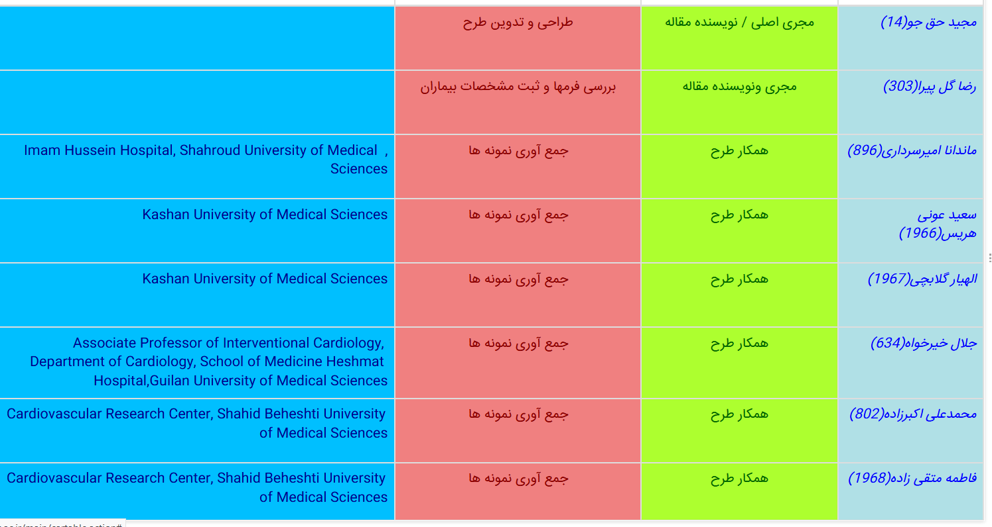
همکاران طرح

Slide 3
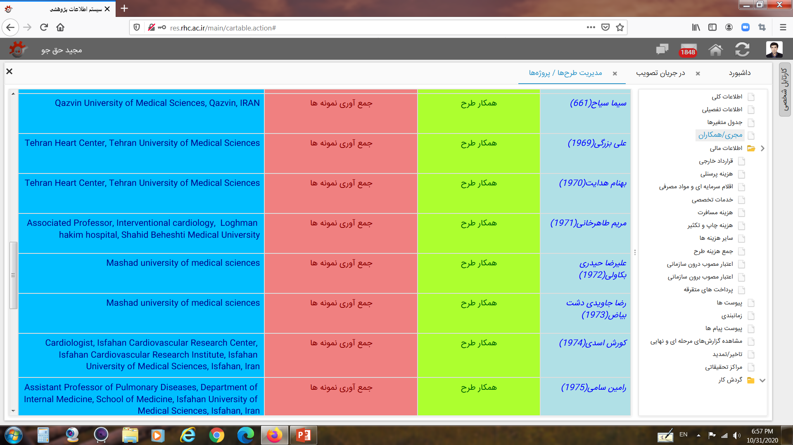
همکاران طرح

Slide 4
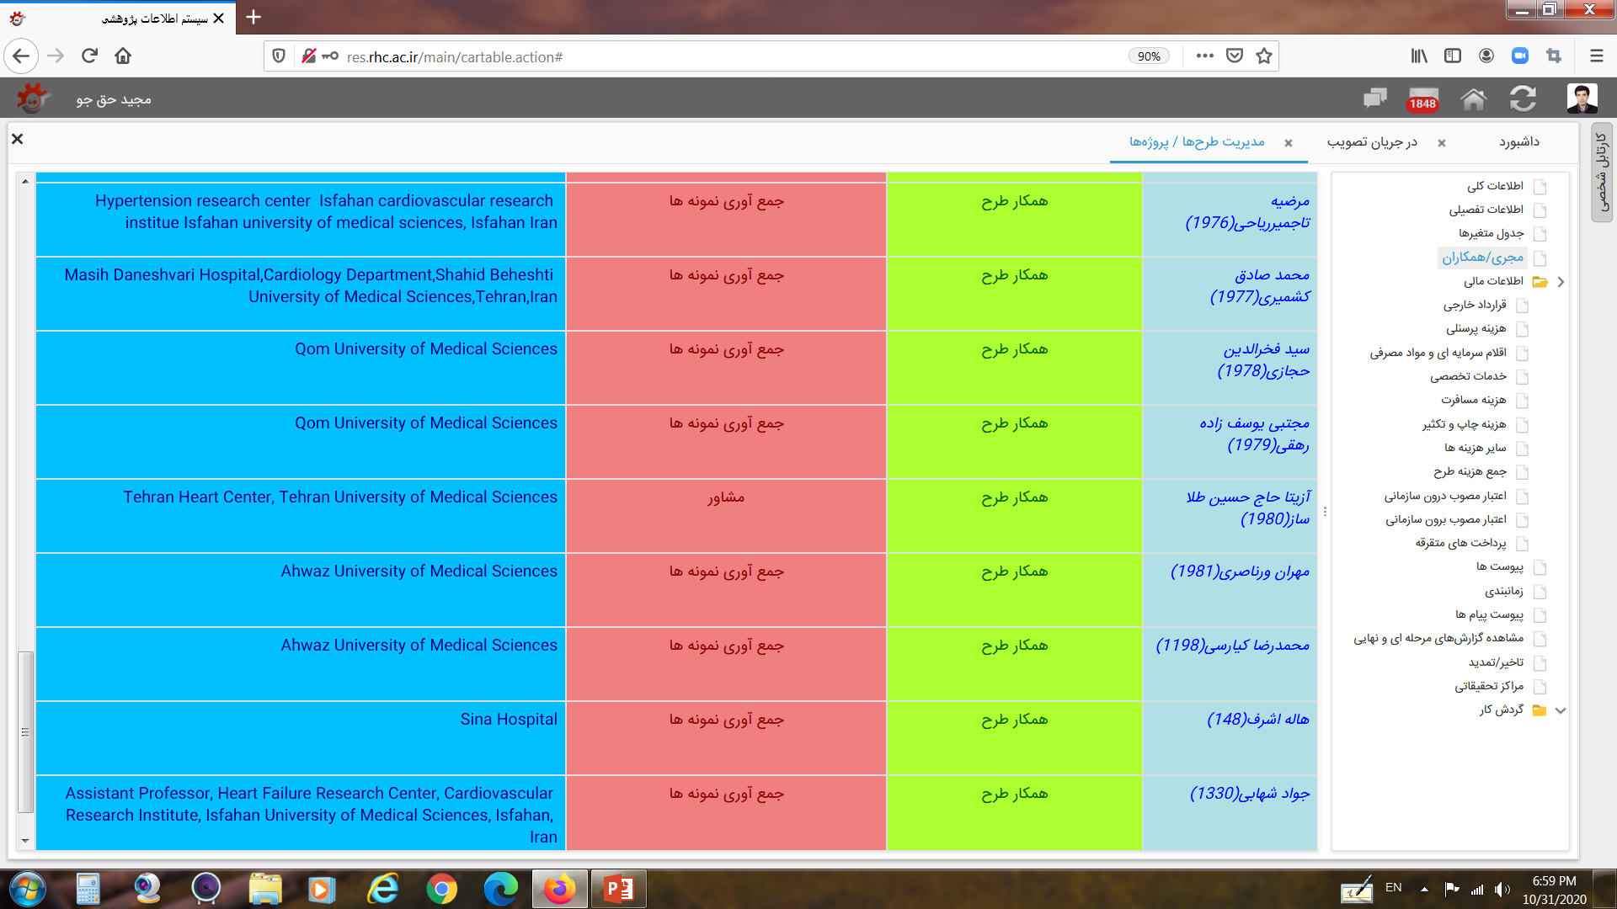
همکاران طرح

Slide 5
ضرورت اجرا
از زمان پیدایش سندرم تنفسی حاد کرونا ویروس 2 (SARS-Cov-2) ازایالت ووهان چین در اواخر سال 2019، این ویروس تاکنون منجر به ابتلا بیش از یک میلیون نفر به درجات مختلف این بیماری شده است . با توجه به افزایش روز افزون موارد ابتلا و مرگ ومیر کووید-19، این روزها نیاز شدیدی به کشف درمان های ایمن و موثر برای کاهش بیماری ریوی حاصله و پیشگیری از ابتلا به عفونت SARS-Cov-2 احساس میشود. یکسری داروهای جدید(Remdesivir and Favipiravir) و داروهای قدیمی باز-تعریف شده ((Re-purposed شامل کلروکوئین، هیدروکسی کلروکوئین، ازیترومایسین، کلترا، آتازاناویر که توانایی مهار رشد SARS-Cov-2 را بصورت in vitro نشان داده اند، در چندین کارآزمایی بالینی تصادفی بررسی شده اند و تا کنون تنها رمدیسیویر اثرات مفیدی در گروه خاصی از بیماران داشته است.
با توجه به درگیری کشور ایران در این پاندمی، مصرف این داروها در درمان و گاها پیشگیرانه بصورت گسترده مشاهده میشود. نظر به اینکه کلروکوئین، هییدروکسی کلروکوئین،ازیترومایسین ،اسلتامیویر، کلترا، و آتازاناویر همگی عارضه طولانی کردن فاصله QT دارند، نگرانیها در مورد خطر مرگ قلب ناگهانی خصوصا بواسطه مصرف همزمان بدون نظارت در این بیماران در حال افزایش است. با توجه به نبود اطلاعات در مورد عوارض اریتمیک رمدیسیویرو فاویپیراویر این دو دارو نیز وارد طرح گردید.
با بررسی رخداد اریتمی، سنکوپ و مرگ قلبی ناگهانی در موارد تجویز این داروها در بیماران ایرانی مبتلا به کرونا، این مطالعه برآورد واقعی تری از میزان رخداد این عوارض ارائه خواهد دادو نهایتا ما را در تدوین پروتکلهای پایش مصرف این داروها یاری خواهد کرد.

Slide 6
روش اجرا
این طرح بصورت چند مرکزی درچندین استان درگیر بیماری کووید-۱۹ شامل۲۴ مرکز از استان های تهران, اصفهان, گیلان، قم، خراسان، سمنان، خوزستان و قزوین (بر اساس اطلاعات وزارت بهداشت ) اجرا میشوذ.
پس از تدوین پرپوزال و تهیه پرسشنامه، کمیته راهبردی طرح تعیین گردید. برای هر استان شرکت کننده در طرح یک محقق اصلی مشخص شد. محقق اصلی هر استان مسئول تعیین همکاران خود در استان تحت پوشش و هماهنگی های مربوطه می باشد.
تاکنون جلسات هماهنگی اولیه بصورت آنلاین با شرکت مجری اصلی، اعضای کمیته راهبردی، و رابطین استانی تشکیل گردیده است. در این جلسه جزئیات طرح و پرسشنامه بحث و اصلاحات لازمه صورت گرفت. سمینار آموزشی انلاین نحوه جمع آوری و ارسال اطلاعات بیماران توسط رابطین استانی در هر استان صورت گرفت.
معیارهای ورود به مطالعه: کلیه بیماران بستری یا سرپایی با تشخیص کووید 19 و سن بالای 16 سال که ابتلا به کووید-۱۹ توسط تست PCR مثبت و یا Chest CT تیپیک تایید شده و تحت درمان با کلروکین، هیدروکسی کلروکین، آزیترومایسین، اسلتامیویر، کلترا(lopinavir/ritonavir) ، آتازاناویر/ریتوناویر، رمدیسیویر و فاویپیراویر وارد مطالعه میشوند.
معیارهای خروج از مطالعه: 1) افراد با سابقه بلوک قلبی درجه دو و بیشترقبل از شروع درمان (بیمارانیکه هنوز پیس میکر برای آنها تعبیه نشده)، 2) سابقه دریافت قبلی کلروکین، هیدروکسی کلروکین، آزیترومایسین، اسلتامیویر، کلترا ، آتازاناویر/ریتوناویر،رمدیسیویر و فاویپیراویر به عللی غیر از کووید-19، 3) افراد مبتلا به سندرم congenital LQTS، 4) نداشتن نوار قلب قبل و بعد از مصرف داروهای فوق
در مورد هر بیمار،اطلاعات مربوط به بیماریهای همراه، مصرف سایر داروهای آنتی اریتمی و طولانی کننده فاصله QT، سطح الکترولیتهای سرم و عملکرد کلیه وکبد و نهایتا رخداد آریتمی های بطنی کشنده و مرگ ثبت میگردد (ریز این اطلاعات در دیتا شیت بارگذاری شده قبلی در رژیتوری http://regitory5.rhc.ac.ir وارد میشوند).

Slide 7
اهداف اختصاصی
تعیین فاصله QTc بدنبال مصرف کلروکین،هیدروکسی کلروکین،آزیترمایسین،اسلتامیویر، کلترا،آتازاناویر،رمدیسیویر، یا فاویپیراویر به تنهایی
تعیین فاصله QTc بدنبال مصرف هر نوع ترکیب داروهای فوق
تعیین میزان بروز TdP بدنبال مصرف کلروکین،هیدروکسی کلروکین، آزیترمایسین،اسلتامیویر، کلترا،آتازاناویر،رمدیسیویر، یا فاویپیراویربه تنهایی
تعیین میزان بروز TdP بدنبال مصرف هر نوع ترکیب داروهای فوق
تعیین میزان بروز SCD بدنبال مصرف کلروکین،هیدروکسی کلروکین، آزیترمایسین، اسلتامیویر، کلترا،آتازاناویر،رمدیسیویر، یا فاویپیراویربه تنهایی
تعیین میزان بروز SCD بدنبال مصرف هر نوع ترکیب داروهای فوق
تعیین میزان بروز AV block بدنبال مصرف کلروکین،هیدروکسی کلروکین، آزیترمایسین،اسلتامیویر، کلترا،آتازاناویر،رمدیسیویر، یا فاویپیراویربه تنهایی
تعیین میزان بروز AV block بدنبال مصرف هر نوع ترکیب داروهای فوق

Slide 8
هزینه ها
400,000,000 | ورود اطلاعات
40,000,000 | مشاوره اماری وانالیز دیتا
60,000,000 | راه اندازی دیتا بانک و پشتیبانی فنی
500,000,000 | هزینه درخواستی کل

